Slide 1
Problematika Rusínů
PhDr. Petr Kalina, Ph.D.

Slide 3
Rusíni v Zakarpatí
postoj ukrajinofilský, moskvofilský a rusínský
10. září 1919 připojena Uherská Rus k Československu
říjen 1938 vyhlášení autonomie Karpatské Ukrajiny (Augustin Vološyn)
15. března 1939 vyhlášení samostatnosti Karpatské Ukrajiny
29. června 1945 postoupena Podkarpatská Rus Sovětskému svazu (Zakarpatská oblast)

Slide 4
Rusíni v Zakarpatí
1990: v Užhorodě vzniká Společnost podkarpatských Rusínů
1. prosince 1991: referendum o samostatné Ukrajině (92 % pro samostatnost) + referendum o zakarpatské autonomii (78 % pro autonomii)

Slide 5
Rusíni na Slovensku
Na severovýchodním Slovensku (zejména v Prešovském kraji) nacházíme 250 lokalit, které obývá jisté etnikum, jež náleží do východoslovanské jazykové větve. Příslušníci tohoto etnika si říkají Rusíni. Tento národ přišel do karpatského areálu z území současné Ukrajiny (Podolí, Volyň, Halič) ještě před příchodem Maďarů na toto území ve 2. polovině 9. století.

Slide 6
Dvojice orientací na Slovensku po roce 1989
1. Proukrajinská orientace
Mikuláš Mušinka, Miroslav Sopoliga, Ľubica Babotová
etnonymum: Rusín-Ukrajinec
občanská organizace: Svaz Rusínů-Ukrajinců SR
2. Prorusínská orientace
Anna Plišková, Robert Magocsi, Oľga Glosíková
etnonymum: Rusín / Rusnak
občanská organizace: Rusínská obroda

Slide 7
Etnonymum „Rusín“ – argument Rusínů-Ukrajinců
„Rusín“ je původním označením všech Ukrajinců, které se používalo do 19. století. Odvozeno od územního celku „Rus“.
Adjektivum ve východoslovanských jazycích: „ruśkyj“ a neexistuje „rusynśkyj“.
Adjektivum odvozené od „Rusko“ je „russkyj, nebo „rosijskyj“.
V zájmu odlišení Rusínů od Rusů se na Ukrajině od 18. století začalo používat označení ukrajinský.
Rusín je starší pojmenování Ukrajince = synonymie
Bohém X Čech, Germán X Němec, Gál X Francouz, Cikán X Rom

Slide 8
Mykola Mušinka:
„Cez ruštinu a ukrajinčinu sa žiaci predsa len dostali k „veľkej“ literatúre a kultúre, cez rusínštinu sa nedostanú nikam, tým viac cez tú, ktorá kodifikovaná až příliš horúcou ihlou a na amatérských základoch. Je veľmi nepravdepodobné, že rodičia, ktorí prestali posielať svoje deti do ukrajinských škôl, ich budú posielať na štúdium jazyka, ktorý pre nich nebude mať žiadne praktické uplatnenie.“

Slide 9
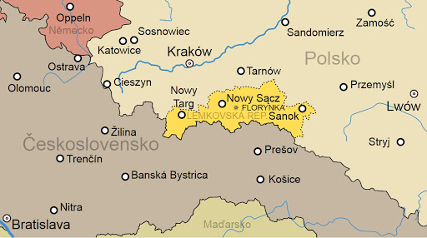
Rusíni v Polsku (Lemkové)

Slide 10
Rusíni ve Vojvodině

Slide 11
Rusíni ve Vojvodině
od poloviny 18. století
Velik Krstrur – Ruski Kerestur
Kodifikace jazyka: 1923, Havrilo Kostelnik
1848: 8.500
1921: 20.000
1971: 24.500
2002: 16.000

Slide 12
Jan Rychlík:
„Jestliže se část obyvatelstva Zakarpatské oblasti, východního Slovenska, jihovýchodního Polska … a srbské Vojvodiny nehledě na obrovskou diasporu v USA a Kanadě, považuje za součást národa Rusínů, pak tímto národem skutečně je, a to bez ohledu na to, jestli to Kyjev uznává, či nikoliv. Rusíni mají proto právo hlásit se ke své národnosti a pěstovat svou kulturu tak jako jakýkoliv jiný národ.“

Slide 13
Zacvila ruža trojaka Lokalita nezistená, 1935
/: Zacvila ruža trojaka :/
/: Mala ja muža, muža ja mala, mala ja muža pyjaka :/
/: Vin nyč ne robyť tiľko p´je :/
/: Pryjde dodomu, dodomu pryjde, pryjde dodomu mene b´je :/
/: Ne byj ňa, mužu, ne karaj :/
/: Lyšu ty dity, dity ty lyšu, a sama pijdu za Dunaj :/

